Slide 1
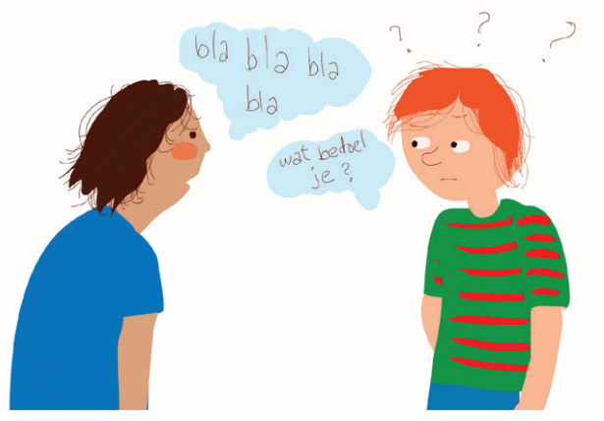
Psycho-educatie
TOS ervaren
Notes:
Materialen
schrijfmateriaal voor de leerlingen (bijv wisbordjes)
Voorbereiding: lees de lesvoorbereiding door
Introductie van de les voor de docent
In deze lessenserie laten we de leerlingen onderdelen van het TOS ervaringscircuit doen. Het doel hiervan is om expliciet, maar op een leuke en ervaringsgerichte manier, de talige onderdelen van TOS aan bod te laten komen.
De ervaringsoefeningen worden in deze lessenserie anders benaderd dan bij een TOS ervaring voor ouders/omgeving. De oefeningen worden ingezet om met de leerlingen in gesprek te gaan in hoeverre ze dit bij zichzelf ook herkennen om op die manier meer inzicht te krijgen over hun eigen TOS. Tevens worden in deze lessenserie ook tips gegeven wat helpt of hoe er mee om te gaan.
©Afbeelding: Poster Jos heeft een TOS; Koninklijke Auris Groep en Koninklijke Kentalis

Slide 2
Vorige keer > nog aanvullen als die
lessenserie klaar is.
Notes:
Herhaal héél kort even waar de vorige lessen over gingen.

Slide 3
“Zodra meer mensen bij elkaar zitten, raak ik de weg kwijt. ”
Notes:
Dit zijn quotes van leerlingen met een TOS.
Lees de quotes voor en check of leerlingen dit herkennen.

Slide 4
Aan het einde van deze les…
Weet je wat de IN-kant betekent
Weet je wat de UIT-kant betekent
Kun je in je eigen woorden vertellen waarom
taal begrijpen zo lastig is als je TOS hebt.
Ken je tips die helpen om taal beter te begrijpen
Notes:
Bespreek de lesdoelen

Slide 5
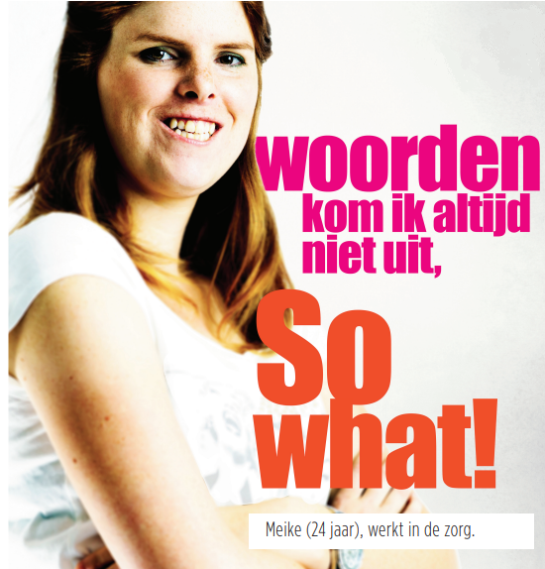
Meike vertelt…
Opdracht:
Welke dingen vertelt Meike over haar TOS?
https://youtu.be/CZcU5UAnWB0
Notes:
Bekijk de film met de klas of laat het in groepjes bekijken. Het is handig als leerlingen pen en papier bij zich hebben om tussendoor dingen op te kunnen schrijven. Wanneer gewenst kun je tussendoor de film ook stopzetten om leerlingen verwerkingstijd te geven.
Bespreek de film na met de klas. Ga een groepsgesprek aan over de film.
Welke dingen vertelde Meike over haar TOS.
Herkennen de jongeren dingen bij zichzelf?
Verzamel (schrijf mee) op het bord de dingen die de leerlingen noemen.
Link: https://youtu.be/CZcU5UAnWB0
©Afbeelding: Koninklijke Kentalis

Slide 6
Wat vertelde Meike over haar TOS?
TOS is een onzichtbare beperking
Ze heeft meer tijd nodig om dingen te verwerken.
Ze komt soms lastig uit haar woorden.
Ze weet sommige woorden niet of hoe ze een zin ‘neer moet zetten’.
Ze is niet gepest maar wel verlegen en rustig.
Ze heeft moeite om voor zichzelf op te komen.
Ze heeft faalangsttrainingen gehad.
Er zijn lotgenoten, dat wist ze niet.
Notes:
Je kunt leerlingen eerst voor zichzelf dingen laten opschrijven die Meike benoemt die bij haar TOS horen. Bespreek dit na met de klas.
Welke dingen vertelde Meike over haar TOS.
Herkennen de jongeren dingen bij zichzelf?
©Afbeelding: Koninklijke Kentalis

Slide 7
“Als ze uitleggen wat we precies gaan doen, dan ga ik wel achterin de rij staan, dan kan ik zien hoe andere mensen het doen, en dan doe ik het wel na. Want van die uitleg snap ik vaak niks van.”
Notes:
Dit zijn quotes van leerlingen met een TOS.
Lees de quotes voor en check of leerlingen dit herkennen.

Slide 8
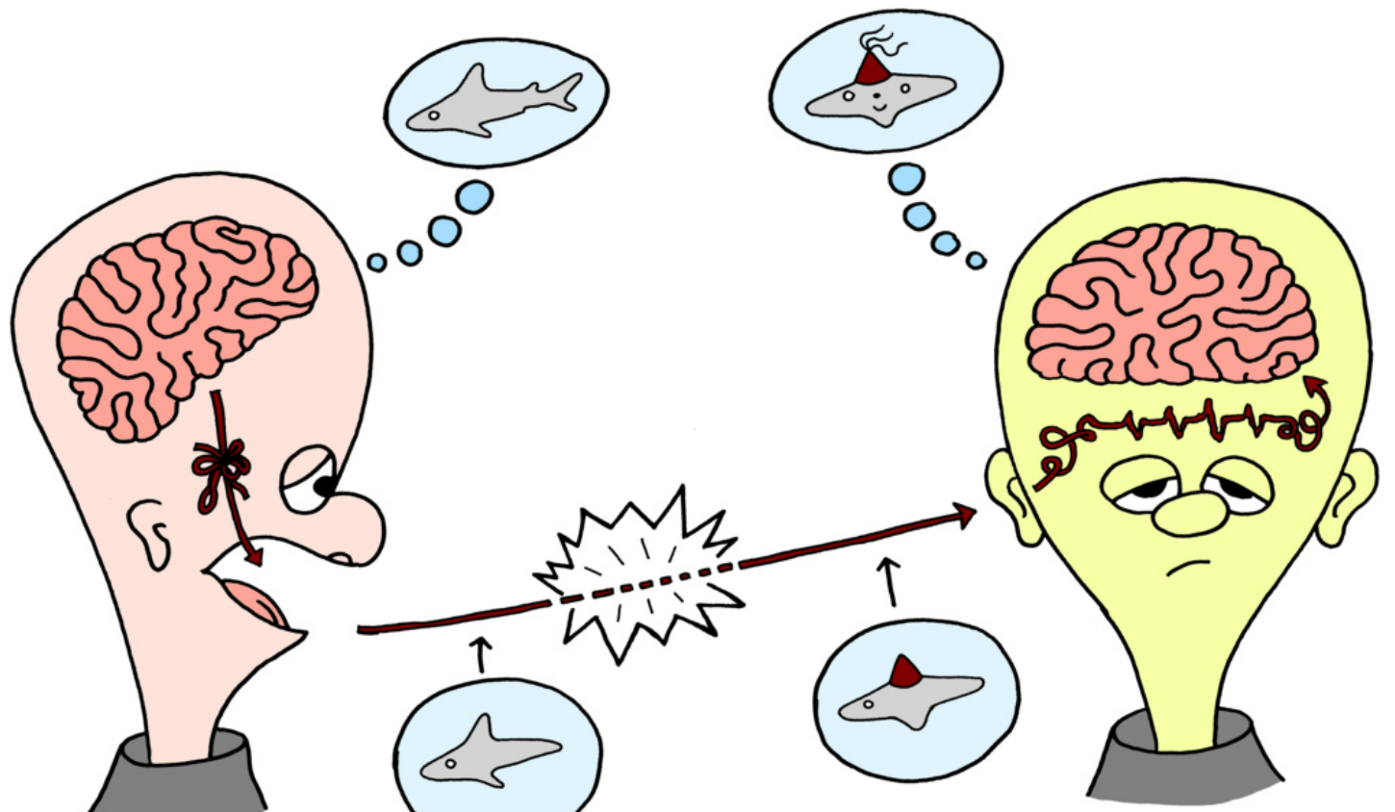
TOS: in en uit
Notes:
Je gaat aan de hand van een afbeelding een korte uitleg geven over TOS.
Uitleg:
Met dit plaatje gaan we iets vertellen over TOS. Over de in-kant en de uit-kant van TOS:
Als je moeite hebt met praten, zinnen maken, vertellen, dan heb je moeite met de UIT-kant.
©Afbeelding: Jurgen Appelo

Slide 9
TOS: in en uit
Notes:
Als je moeite hebt met begrijpen van gesprekken of opdrachten of je hebt meer tijd nodig om na te denken, dan heb je moeite met de IN-kant
De komende weken gaan we hier opdrachten bij doen.
Vandaag gaan we odrachten doe die horen bij de IN-kant (begrijpen)
©Afbeelding: Jurgen Appelo

Slide 10
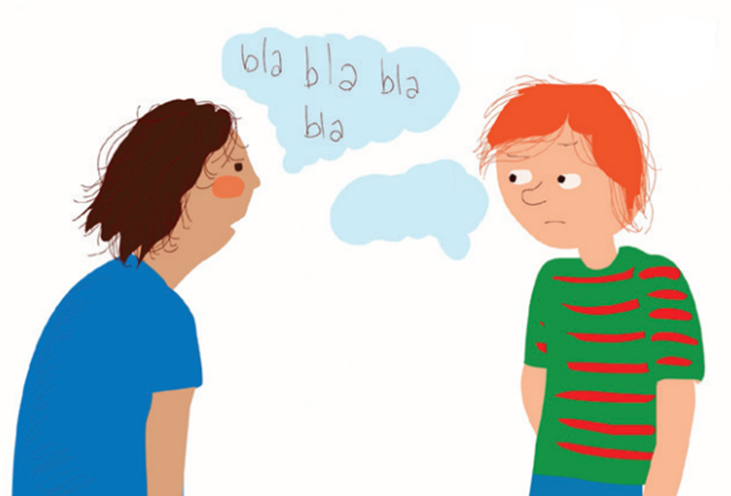
Opdracht
Luister naar het verhaal van
de Wobbel
of
de Millennials
Notes:
De ervaringsoefeningen bij deze lessen worden bij voorkeur gegeven door een docent/logopedist die de cursus TOS-ervaringsbox heeft gevolgd.
NOTE: Als alternatief voor het verhaal van de Wobbel kun je ook naar het filmpje over Millennials kijken (zie dia 9)
1. Lees de tekst op een gewoon leestempo voor (laat de tekst en de vragen op de volgende dia nog niet zien):
De Wobbel
De wobbel woont in flokkige gebieden. Hij eet flubbeld en ook wel eens een enkele plops, in de tijd dat de flubbeld nog niet boven de grond uit komen.
Hij beweegt zich door zijn kamsel op te rollen en zich dan snel af te schieten. Aan de onderkant van zijn kamsel zitten speciale niezels en laatborsteltjes. De Niezels gebruikt de wobbel om zich tegen de grond af te zetten. Dat is nodig, want de wobbel heeft maar kleine voetjes.
©Afbeelding: Poster Jos heeft een TOS; Koninklijke Auris Groep en Koninklijke Kentalis

Slide 11
De Wobbel
Waar komen wobbels voor?
Wat eten wobbels?
Een wobbel heeft kleine voetjes. Hoe kan hij toch snel vooruit komen?
Wat hebben de kamsels van de wobbel aan de onderkant?
Notes:
Stel de vragen aan de leerlingen (hier mag de de vragen op de volgende dia laten zien):
Waar komen wobbels voor?
Wat eten wobbels?
Een wobbel heeft kleine voetjes. Hoe kan hij toch snel vooruit komen?
Wat hebben de kamsels van de wobbel aan de onderkant?
Bijna niemand weet de antwoorden op de vragen.
Bespreek:
Wat ervaar/voel je als je naar dit verhaal luistert? Schrijf de emoties mee op het bord!
Begrijp je wat er wordt gezegd?
Kun je de vragen beantwoorden?
2. Lees de tekst nog een keer voor, maar nu veel rustiger. Laat de tekst nog niet zien op het bord.
De leerlingen mogen wel meeschrijven en tekenen.
Vertel hen ook dat de vragen straks hetzelfde zijn.
Stel opnieuw de vragen aan de leerlingen:
Waar komen wobbels voor?
Wat eten wobbels?
Een wobbel heeft kleine voetjes. Hoe kan hij toch snel vooruit komen?
Wat hebben de kamsels van de wobbel aan de onderkant?
Nog steeds zal het lastig zijn om de antwoorden op de vragen te geven.
Afbeelding: Poster Jos heeft een TOS, Koninklijke Auris Groep & Koninklijke Kentalis

Slide 12
De Wobbel
De wobbel leeft in flokkige gebieden.
Hij voedt zich met flubbeld en ook nog wel eens met een enkele plops,
in de tijd dat de flubbeld nog niet boven de grond uit komen.
Hij beweegt zich voort door zijn kamsel op te rollen en hem dan snel af te schieten.
Aan de onderkant van zijn kamsel zitten speciale niezels en laatborsteltjes.
De Niezels gebruikt de wobbel om zich tegen de grond af te zetten.
Dat is nodig, want de wobbel heeft maar kleine voetjes.
Notes:
Lees de tekst nog een laatste keer voor, maar nu nog veel rustiger.
Laat de tekst ook zien op het bord en help hen bij belangrijke stukken door de vinger even op te steken.
De leerlingen mogen meeschrijven en tekenen.
Vertel hen ook dat de vragen straks weer hetzelfde zijn.
De Wobbel
De wobbel woont in flokkige gebieden. Hij eet flubbeld en ook wel eens een enkele plops, in de tijd dat de flubbeld nog niet boven de grond uit komen.
Hij beweegt zich door zijn kamsel op te rollen en zich dan snel af te schieten. Aan de onderkant van zijn kamsel zitten speciale niezels en laatborsteltjes. De Niezels gebruikt de wobbel om zich tegen de grond af te zetten. Dat is nodig, want de wobbel heeft maar kleine voetjes.
Stel opnieuw de vragen aan de leerlingen: zie volgende dia
Waar komen wobbels voor?
Wat eten wobbels?
Een wobbel heeft kleine voetjes. Hoe kan hij toch snel vooruit komen?
Wat hebben de kamsels van de wobbel aan de onderkant?

Slide 13
De Wobbel
Waar komen wobbels voor?
Wat eten wobbels?
Een wobbel heeft kleine voetjes. Hoe kan hij toch snel vooruit komen?
Wat hebben de kamsels van de wobbel aan de onderkant?
Notes:
Stel opnieuw de vragen aan de leerlingen:
Waar komen wobbels voor?
Wat eten wobbels?
Een wobbel heeft kleine voetjes. Hoe kan hij toch snel vooruit komen?
Wat hebben de kamsels van de wobbel aan de onderkant?
Bespreek:
Wat ervaar/voel je als je naar dit verhaal luistert?
Begrijp je wat er wordt gezegd?
Kun je de vragen beantwoorden?
Helpt het als je kunt meelezen?

Slide 14
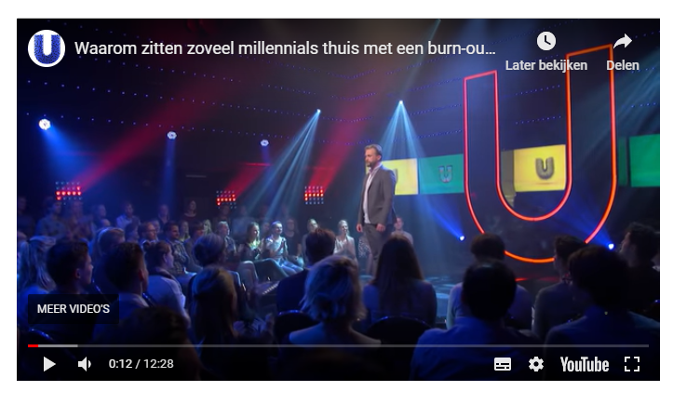
De Millennials
Kijk naar het filmpje. Vertel in je eigen woorden waar het filmpje over ging
Notes:
ALTERNATIEF VOOR DE WOBBEL, deze dia kun je overslaan als je de opdracht met de Wobbel hebt gedaan.
Zet na zo’n 30 seconden de ondertiteling bij het filmpje aan, zodat de leerlingen het verschil ervaren van alleen luisteren of evt kunnen meelezen.
Je hoeft niet het hele filmpje af te kijken. Het gaat om de ervaring van de leerling dat er een verhaal wordt verteld met veel moeilijke / abstracte woorden.
Bespreek:
Wat ervaar/voel je als je naar dit verhaal luistert?
Begrijp je wat er wordt gezegd?
Wat denk je als je naar dit verhaal luistert?
Kun je de vragen beantwoorden?
Helpt het als je kunt meelezen?

Slide 15
Wat heeft dit met TOS te maken?
Als je sommige woorden niet kent, is het lastig een gesprek goed te volgen.
Soms geef je wel een (goed) antwoord, maar je begrijpt niet helemaal goed wat er gevraagd is.
Je hebt slimme trucjes geleerd om een goed ‘ongeveer’ antwoord te geven.
Dan lijkt het of je het verhaal begrijpt, maar eigenlijk weet je niet goed waar het verhaal over gaat.
Als je het verhaal niet goed begrijpt is het moeilijk om te blijven opletten
Je bent snel afgeleid en vindt het misschien saai
IN-kant
Notes:
Nabespreking met de klas: Vraag aan de klas, wat heeft deze opdracht met TOS te maken denk je?
Bekijk daarna de teksten op de dia.
Wat heeft deze opdracht met TOS te maken?
- het gebeurt regelmatig dat er woorden worden gebruikt die je niet begrijpt
- je hebt dan geen zin meer om te luisteren, je gaat niet je best meer doen
- je voelt je rot, dom
- je vindt het saai
- vul dit aan met wat er uit de klas komt
Info:
Als je veel woorden niet kent, is het lastig een verhaal te begrijpen. Soms kun je de vragen wel beantwoorden, zonder dat je het verhaal echt begrijpt. Je hebt dan slimme trucjes gebruikt om antwoorden op de vragen te vinden. Maar weet je ook echt wat een flubbelt is? Hoe ziet die er uit? Hoe smaakt het? Het lijkt dus dat je het verhaal begrijpt, maar eigenlijk heb je geen idee waar het over gaat.
Als je een verhaal of een gesprek hoort en je snapt er niets van is het begrijpelijk dat je snel afdwaalt. Je gaat dan niet meer luisteren. Soms lijkt het dan net of je niet oplet. Maar als je iets niet helemaal begrijpt, is het heel moeilijk om goed te blijven opletten en meedoen.

Slide 16
Als je het niet begrijpt
Woordenschat
Informatieverwerking
Informatie gaat te snel
Er is ruis / afleidend geluid
Wat een woord betekent
Abstracte / figuurlijke taal
Notes:
Leg uit:
Als je informatie niet goed begrijpt kan dit te maken hebben met dat je het woord niet kent (woordenschat) of dat de informatie niet goed wordt verwerkt in je hersenen (informatieverwerking).

Slide 17
Wat kun je zelf doen?
Woordenschat
Informatieverwerking
Vraag: Wat bedoel je?
Vraag: Kun je een voorbeeld geven?
Zoek een rustige plek
Vraag:
Kun je het nog een keer zeggen?
Kun je langzamer praten?
Kun je het in stukjes vertellen?
Notes:
Bespreek met de leerlingen wat ze zelf kunnen doen als ze merken dat ze informatie niet goed begrijpen.
Ga ook na bij de leerlingen wat de leerlingen zelf aan tips hebben. Schrijf deze mee op het bord.

Slide 18
Wat kan de ander doen?
Zelf meeschrijven of meetekenen
De docent kan meeschrijven, meetekenen of voordoen
plaatjes of voorwerpen laten zien
Welke tip heb jij?
______________________________________________________________________________________________________________________________
Notes:
Tip: Wat kan iemand doen als je het niet begrijpt?
Laat de leerling een eigen tip opschrijven.
-Het helpt als je meetekent of dingen opschrijft. Dit geldt voor de leerling, maar zeker ook voor de leerkracht.

Slide 19
“Soms kan ik ander mensen wel volgen. Het ligt eraan of die echt hele moeilijke woorden waar ik nooit van gehoord heb, denk ik van: “Waar heb je het over?”

Slide 20
Hoe is het gegaan?
Wat heb je deze les gedaan?
Kun je in je eigen woorden vertellen waarom taal begrijpen zo lastig is als je TOS hebt.
Ken je tips die helpen om taal beter te begrijpen

